Slide 1
ENERGIJA

Slide 2
RAD SILE
Rad je fizička veličina kojom opisujemo djelovanje sile na
nekom putu
Oznaka za rad je veliko slovo W
Mjerna jedinica za rad je džul (J)

Slide 3
SILA PUTA
Najjednostavnije formula za izračunavanje rada sile je:
W= F *s (J)

Slide 4
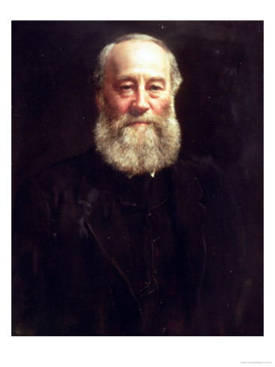
ENERGIJA
Energija je sposobnost nekog tijela ili mase tvari da obavi
neki rad a isto se tako može reći da su rad i energija
ekvivalentni pojmovi, iako opseg i sadržaj tih dviju riječi
nije posve identičan
Promjena energije jednaka je izvršenom
radu pa se stoga i izražavaju istom mjernom
jedinicom - džul [J] u čast engleskog
fizičara Jamesa Prescotta Joulea..

Slide 5
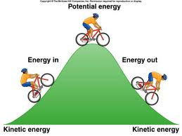
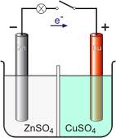
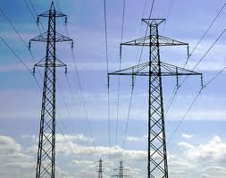
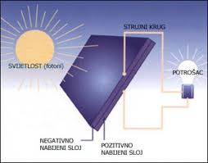
Energiju se ne može uništiti, ona prelazi iz jednog oblika u drugi, s jednog tijela na drugo i uvijek u skladu sa zakonom očuvanja energije. Postoje mnogi oblici energije koji opet imaju svoje podskupine koje dolaze do izražaja kod proučavanja različitih znanstvenih problema: Kinetička energija Potencijalna energija Toplinska energija (toplina) Unutarnja energija Električna energija Kemijska energija itd.

Slide 6
Izračunavanje energije je jedan od bitnijih zadataka u tehnici, s obzirom da nam to daje informaciju o mogućem |radu koji se može dobiti, a znanja o procesima i načinima pretvaranja raznih oblika energije u mehnički rad su kamen temeljac tehnološkog napretka i ljudske civilizacije. U fizici elementarnih čestica se upotrebljava manja i mnogo prikladnija jedinica za energiju - elektronvolt [eV], koji iznosi 1.602176462×10⁻¹⁹ J. 1 elektronvolt je definiran kao ona energija koju ima čestica električnog naboja kad je iz stanja mirovanja ubrza napon od 1 V. Zakon očuvanja energije:ukupna energija zatvorenog sustava je stalna.

Slide 7
KINETIČKA ENERGIJA
Kinetička energija je energija koju tijelo ili čestica ima zbog svog gibanja. To je ujedno energija gibanja. Ona je veća što se čestice brže gibaju i što imaju veću masu. Za tijelo mase m koje se giba brzinom v kinetička energija je:
Oznaka za kinetičku energiju je Ek
Tijelo obavlja rad promjenom energije

Slide 8
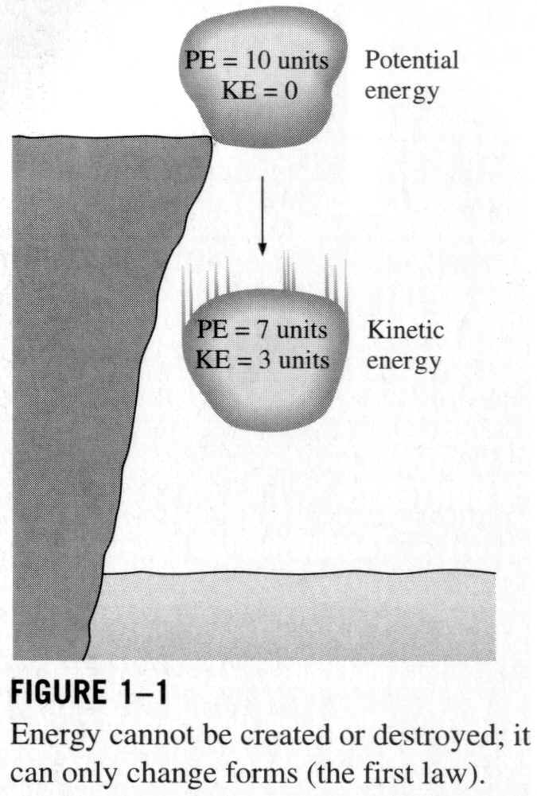
PROMJENA KINETIČKE ENERGIJE

Slide 9
GRAVITACIJSKA POTENCIJALNA ENERGIJA
Gravitacijska potencijalna energija ili energija položaja
tijela u gravitacijskom polju Zemlje jest energija tijela
mase m koje se nalazi na nekoj visini h iznad tla.
Oznaka je Ep
Razmjerna je težini tijela G i visini h
Računamo je preaa formuli:
Ep =G*h (J)
Ep=m*g*h (J)

Slide 10
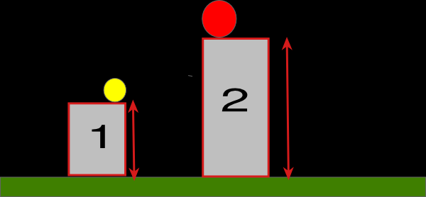
GRAVITACIJSKA POTENCIJALNA ENERGIJA

Slide 11
KRAJ Prezentaciju izradile: Paula Domijan 7.c Hana Brnica 7.c

